Slide 1



自主练习案例｜虚构品牌
一隅咖啡
社区门店内容
增长提案
让附近的人知道：什么时候，值得来坐一会儿。
30 天建议框架
内容样片嵌入
策略演示版｜不含真实门店经营数据
已使用现有 XHS 样片
封面 / 场景 / 收尾
自主练习命题；品牌、空间与产品均为虚构，不代表真实客户合作或经营结果。
01
Notes:
自主练习案例｜虚构品牌。所有数字为建议/计划，不代表历史经营结果。

Slide 2
02 / 目标
自主练习案例｜虚构品牌
30 天，不追“爆款”；先建立可持续的到店理由
01
说清三种到店场景
被看见
清晨带走 / 午后独处 / 周末慢聊
02
形成每周可执行节奏
目标顺序
到店
理由
3 个主内容 + 复用 + 门店回流
先说清场景
再说明产品
最后形成记忆
03
让渠道承担不同任务
被想起
发现、提醒、现场承接，不复制粘贴
被理解
交付判断：内容资产是否清楚、可执行、可复用；不以播放量或销量作保证。
策略命题，不含真实客户数据；所有数字均为建议/计划。
02

Slide 3
03 / 问题
自主练习案例｜虚构品牌
问题不在“没内容”，而在信息没有接成一条路
从“刷到”到“想来”之间，常见三个内容断点
01
只讲产品
03
现场断链
没说“什么时候适合来”
门店信息没有回到内容里
×
×
×
附近居民
刷到内容
理解场景
产生理由
门店承接
02
渠道复制
小红书与朋友圈同一句话
策略假设 → 用门店访谈、顾客提问、现场观察校对，再决定真正的优先问题。
问题诊断为自主练习假设，需以真实门店信息校准。
03

Slide 4
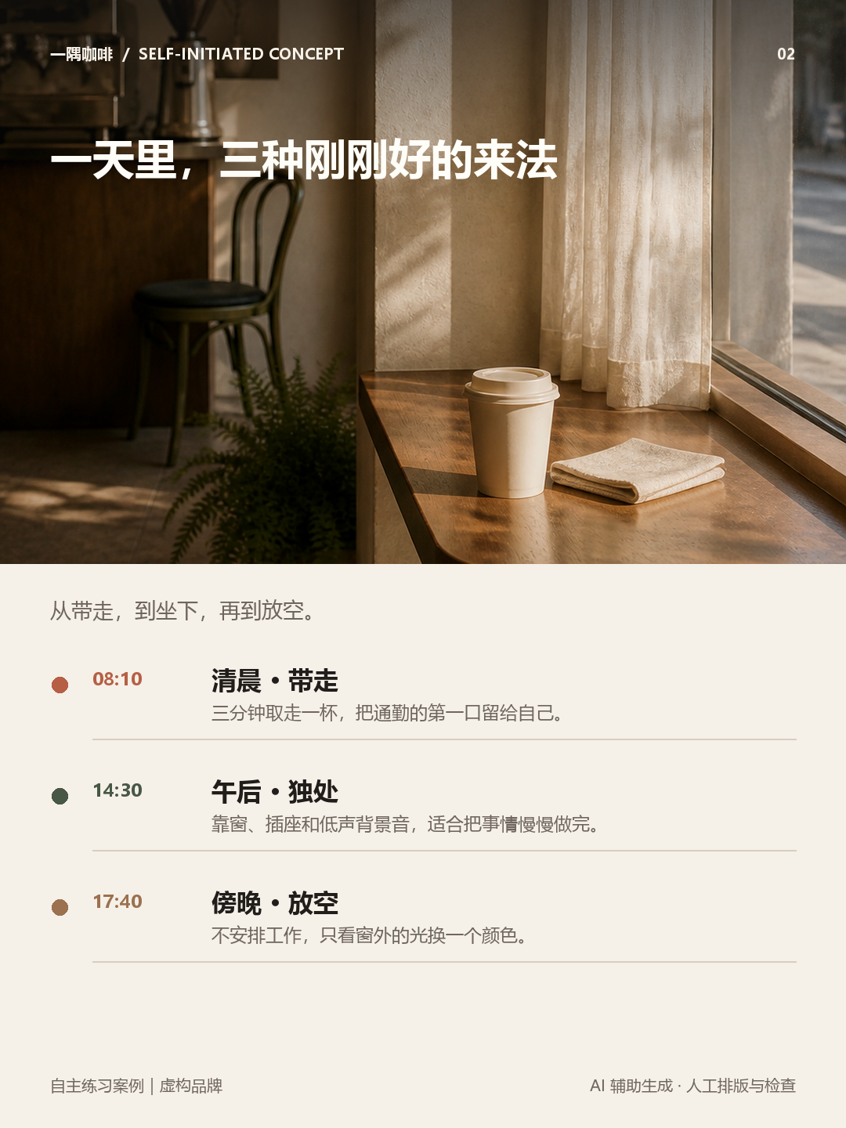
04 / 客群
自主练习案例｜虚构品牌
客群不是三类标签，而是一天里的三种“来店时刻”
赶路的人
清晨 · 带走
08:10
时间紧｜决策快｜需要稳定、直接的点单信息
需要一小时的人
午后 · 独处
14:30
在意安静、座位、插座与不过度打扰的边界
想慢慢聊的人
傍晚 / 周末 · 慢聊
17:40+
更关心两人空间、声音舒适与停留体验（需现场确认）
现有图文样片
画像是内容策略假设：优先验证“来店时刻”，而不是先贴年龄或职业标签。
客群画像为自主练习假设，需以门店观察与顾客访谈验证。
04

Slide 5
05 / 内容支柱
自主练习案例｜虚构品牌
三根内容支柱，围绕同一个品牌承诺转动
不是三组互不相干的选题，而是一套可重复的叙事顺序
02
01
什么时候来
稳定感
场景感
清晨带走 / 午后专注 / 周末慢聊
品牌承诺
来之后得到什么
一张不会催你
离开的桌子
稳定出品 / 明确点单 / 克制表达
场景先行 · 产品承接 · 关系沉淀
03
社区感
为什么会再想起
熟悉节奏 / 附近关系 / 店内细节
策略命题，不含真实客户数据；所有数字均为建议/计划。
05

Slide 6
06 / 渠道分工
自主练习案例｜虚构品牌
同一个主题，不同渠道各做一件事
母题只做一次，表达按“发现 → 提醒 → 承接”改写
小红书
标题 + 6 图卡 + 场景关键词
收藏 / 到店前决策
被发现
“一个人待一小时，我会选这家店”
一份母题
午后独处
60 分钟
朋友圈 / 社群
当天光线 + 座位状态 + 一句话
今天就来 / 顺路带走
场景 / 座位 / 点单
被提醒
“14:30 的窗边，刚好空一张桌”
一题三写，不是一稿三发
门店现场
桌卡 / 菜单 / 二维码 / 店员话术
关注 / 反馈 / 二次传播
被承接
“第一次来？按想要的节奏点单”
策略命题，不含真实客户数据；所有数字均为建议/计划。
06

Slide 7

07 / 周内容地图
自主练习案例｜虚构品牌
一周只做 3 个主内容，其余动作负责复用与回流
主内容
复用
回流
建议发布节奏｜不代表平台算法保证
剪一段
发社群
门店 FAQ
收集回应
选题
素材清单
复盘
下周素材
WED
FRI
MON
3
5
SUN
1
7
TUE
SAT
2
THU
6
4
主内容 A
清晨带走
主内容 C
周末慢聊
主内容 B
午后独处
复用逻辑：1 个主主题 → 1 组图文 → 1 条朋友圈 → 1 个现场问答 → 1 条下周选题。
策略命题，不含真实客户数据；所有数字均为建议/计划。
07

Slide 8
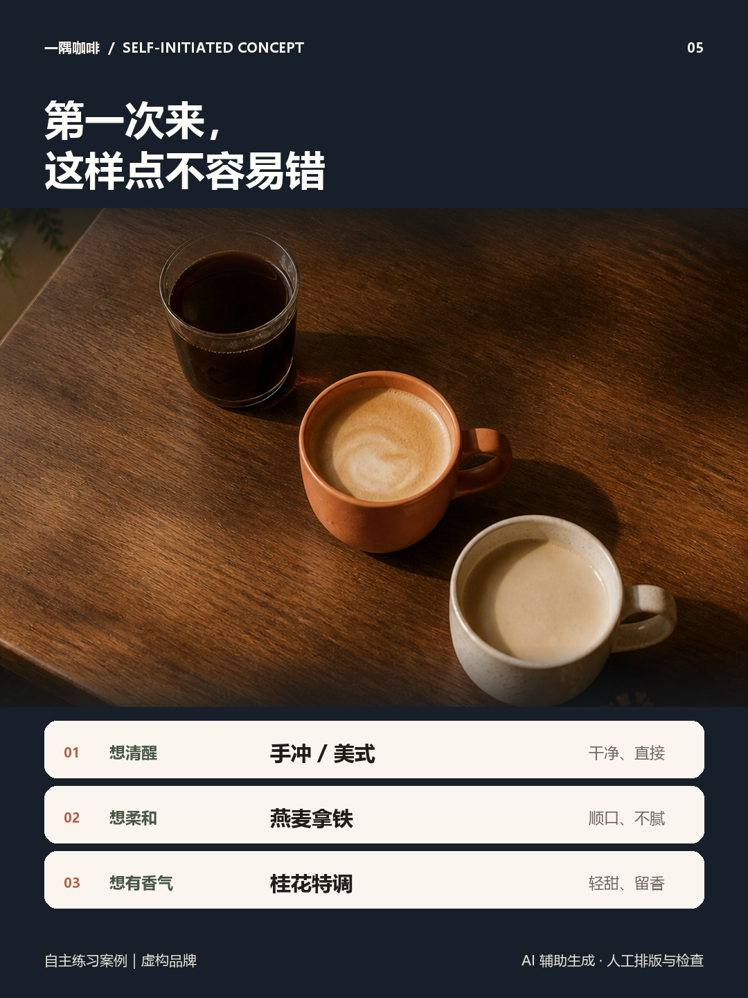
08 / 示例内容
自主练习案例｜虚构品牌
把“适合一个人待一小时”拆成可读的 6 张卡
TITLE / 标题
一个人待一小时，
我会选这家社区咖啡店
OPENING / 正文开场
“有些店适合拍照，有些店适合把手机扣在桌上。”
STRUCTURE / 内容结构
01
三种到店节奏
02
午后位置细节
03
第一次来怎么点
04
一句品牌记忆
合规标注｜图片与文字均为自主练习案例；产品、空间、地址、价格等正式发布前需真实校对。
6 张卡片成套交付
示例内容为虚构品牌自主练习；素材不对应真实门店。
08

Slide 9
09 / 建议资源配比
自主练习案例｜虚构品牌
资源先投在可持续产出，而不是一次性精修
按每周内容总工时折算｜以下为建议值，不是历史投入
WEEKLY WORKBENCH / 每周样板
40%
选题与脚本
以 6 小时 / 周为小店参考盘子
30%
拍摄与设计
约 2.4h
主题池、脚本、标题备选
100%
每周内容工时
约 1.8h
集中拍摄、排版与图卡
约 1.2h
发布、回复与社群复用
10%
复盘归档
20%
发布与互动
约 0.6h
复盘、命名与素材归档
先保证持续 4 周，再决定是否增加频次或精修成本。
配比与工时均为建议值，需按真实人手、素材与营业节奏调整。
09

Slide 10
10 / 30 天行动计划
自主练习案例｜虚构品牌
完成一次从“主题”到“复盘”的小循环
每一段都产出可检查的东西；不把结果承诺写进计划。
下一周
可持续
D22–30
复盘
上线前
最后校对
D15–21
保留 / 停止 / 调整
输出：下一轮行动清单
发布
收藏 / 私信里的场景词
D8–14
产品
价格
地址
时间
授权
3 个主内容 + 复用
输出：1 周真实运行记录
到店询问与点单反馈
建模
单条内容的复用成本
D1–7
搭 3 套内容模板
输出：母题与渠道改写
校准
再发布
核对场景与素材
输出：1 页简报 + 12 个主题
自主练习案例｜虚构品牌｜不含真实客户数据；行动项与观察信号均为建议。
10

